Slide 1
Муниципальное бюджетное дошкольное образовательное учреждение
«Ромодановский детский сад комбинированного вида»

Slide 2
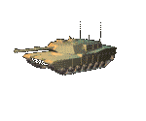
Никогда забыть не сможем
Мы про подвиги солдат.
«Мир для нас всего дороже!» -
Так ребята говорят
Патриотическое воспитание составляет одно из важных направлений государственной политики в образовании. Сегодня мы на многое начинаем смотреть по-новому, многое для себя открываем заново. В современных условиях очевидна необходимость разработки и реализации новых подходов гражданского и патриотического воспитания. Важно донести до создания воспитанников: образы, воспитывающие мужество, смелость, самоотверженность, героизм, а также уважение к государственной символике, любовь к родному городу, краю, Родине, мировоззрение педагогов, их личный пример, взгляды суждения, активная жизненная позиция – самые сильнодействующие факторы воспитания.

Slide 3
«Путь к Великой победе»
Цель проекта: воспитывать патриота своей страны, формировать нравственные ценности.
Задачи:
Воспитывать у детей стремление к познанию культурных традиций, умение чувствовать и осознавать себя частью большого этноса, патриотизм и уважение к культурному прошлому страны через государственную символику России.
Формировать у детей чувство любви к родному краю, своей малой родине на основе приобщения к родной природе, культуре и традициям, умение анализировать различные социальные явления и события, анализировать их, обобщать.
Развивать у детей познавательную активность и мыслительные операции посредством культурного досуга.

Slide 4
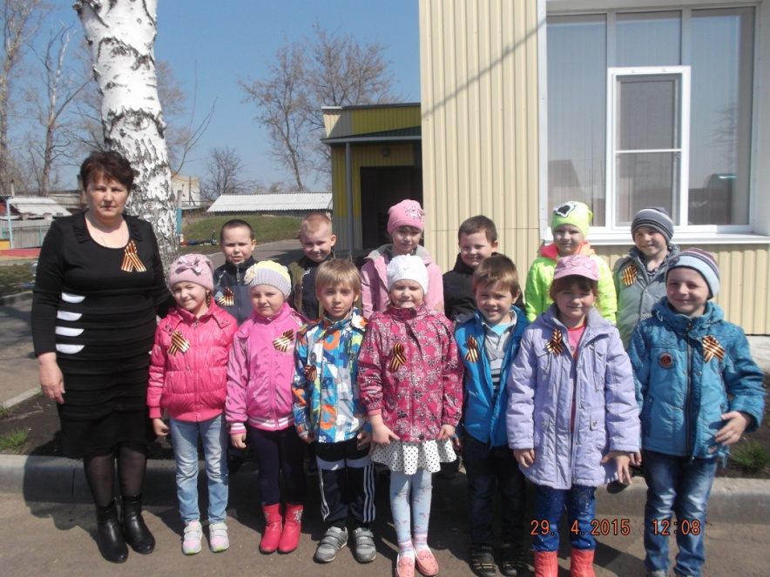
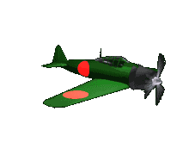
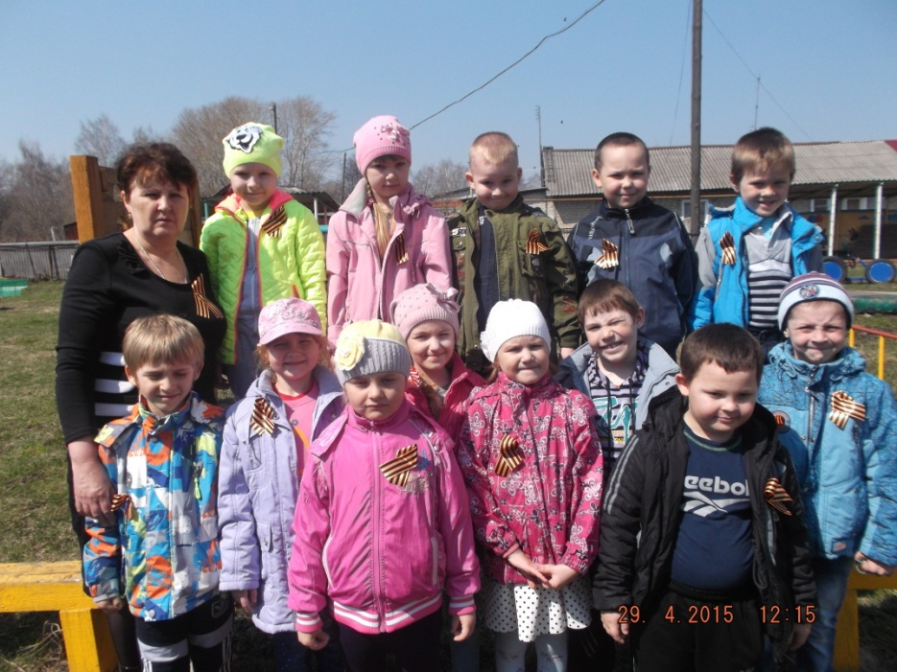

Slide 6
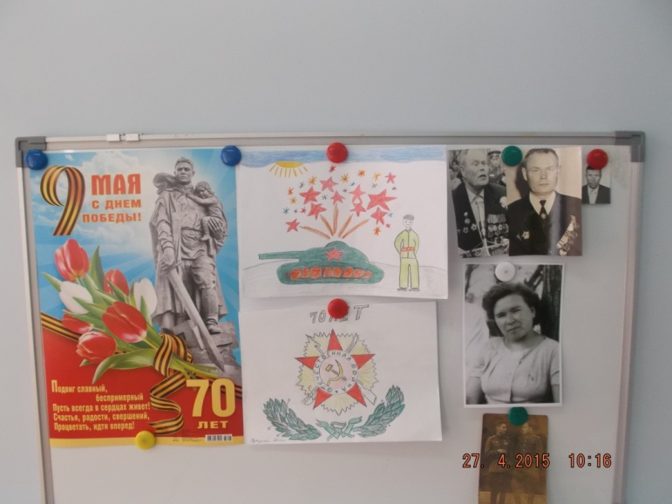
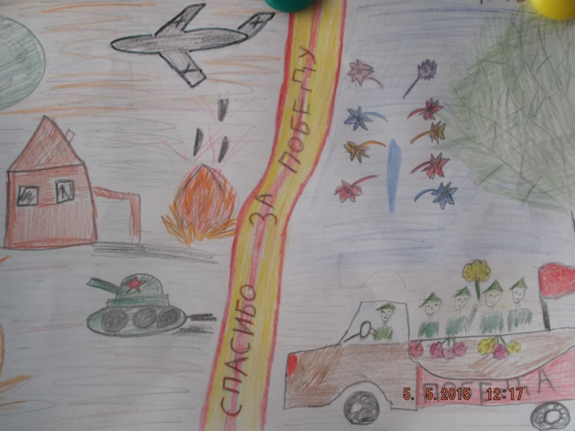
Была война в сороковых, Там на смерть дрались за свободу, За то, чтоб не было невзгоды, За то, чтоб не было войны. На минах танки подрывались, Солдаты на смерть там сражались. И в восемнадцать лет свои, За нас отдали жизнь они. То, что случилось, не забудем, И до конца мы помнить будем Про подвиг тот в сороковых, Про тех, кого уж нет в живых.

Slide 7
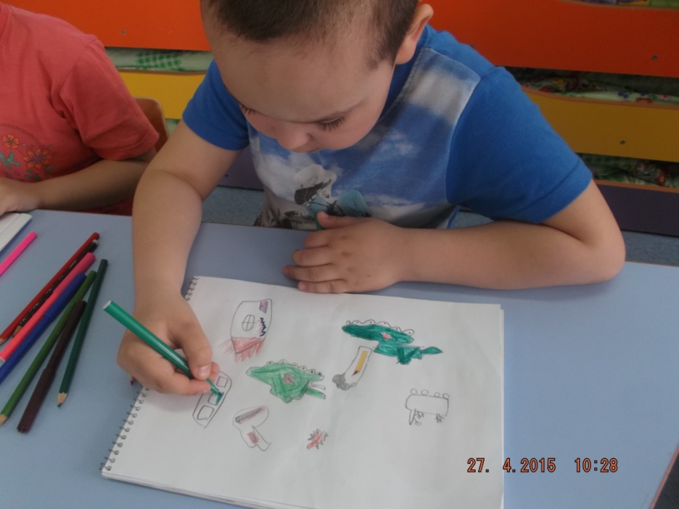
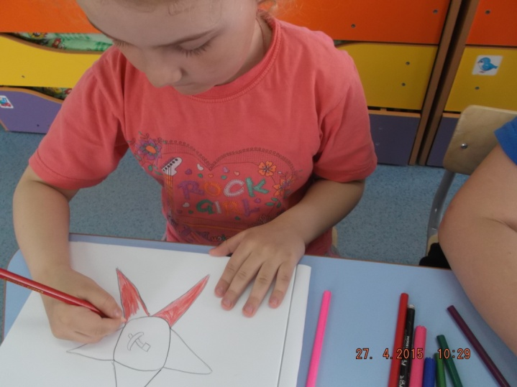
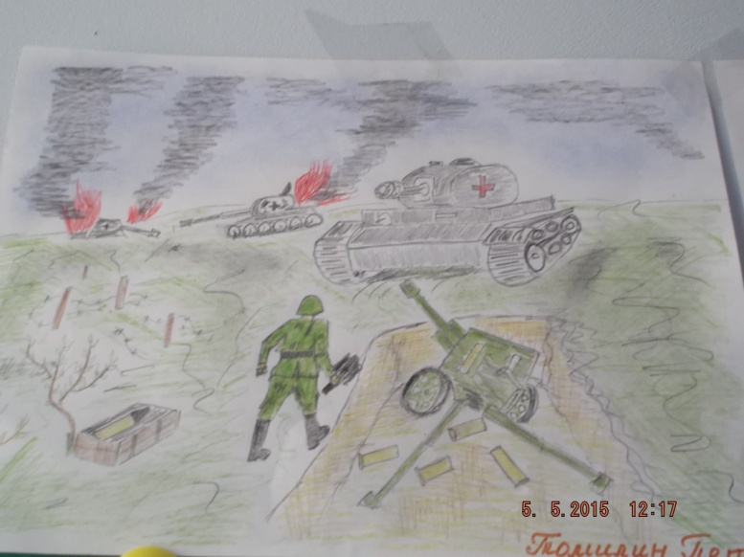
Война глазами детей

Slide 8
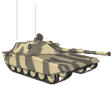
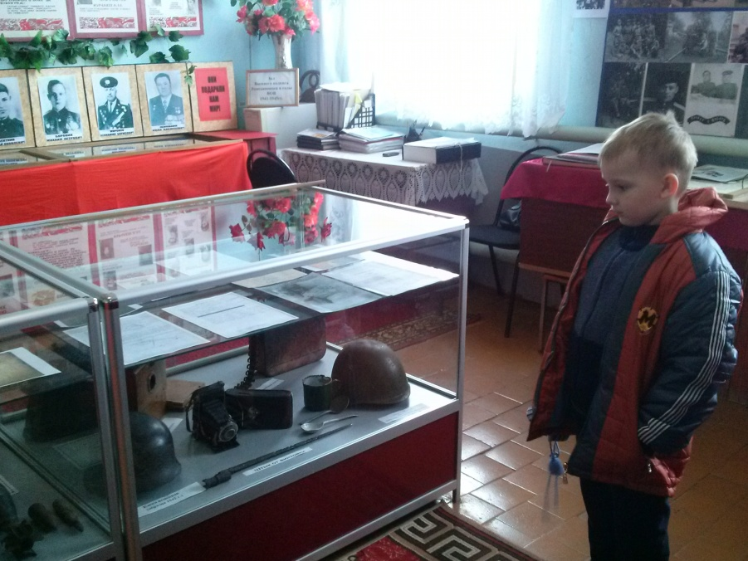
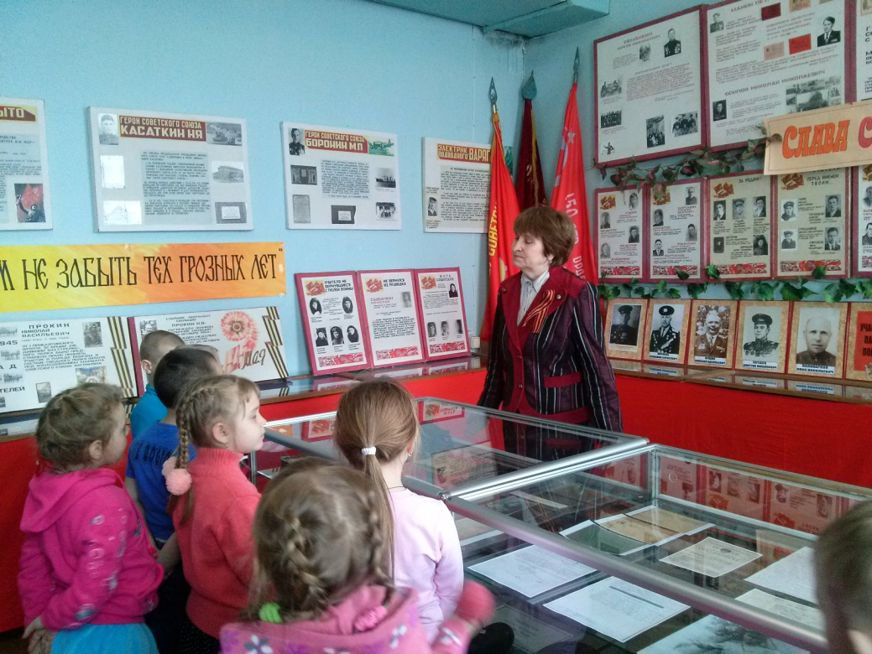
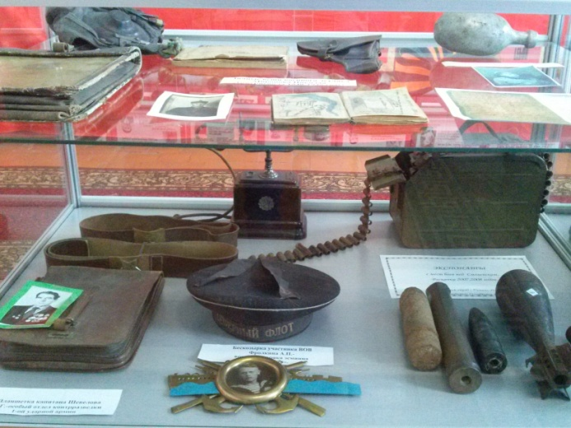
Экскурсия в музей

Slide 9
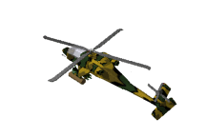

Slide 10
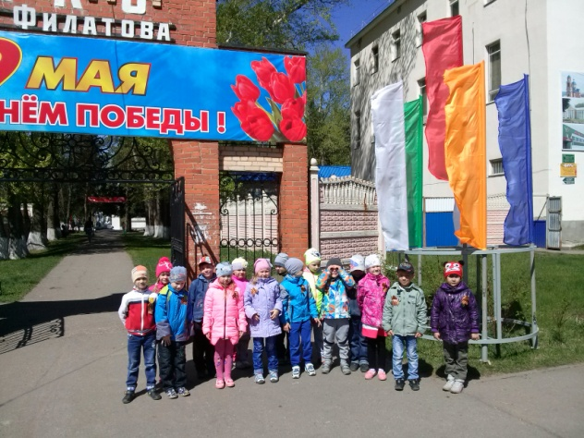
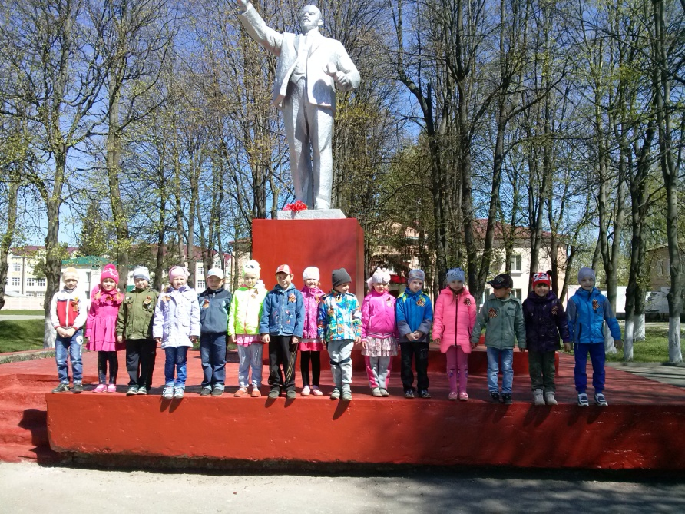
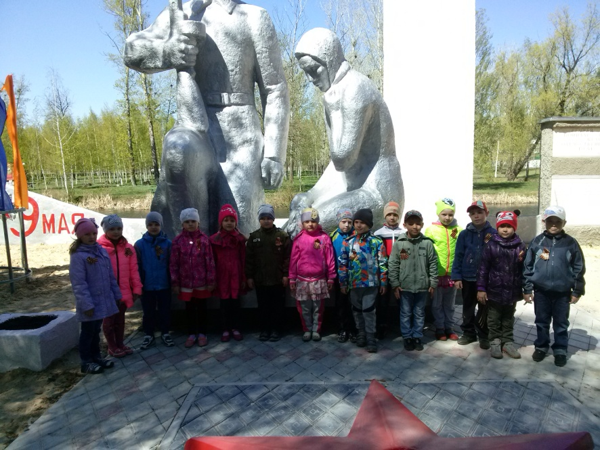
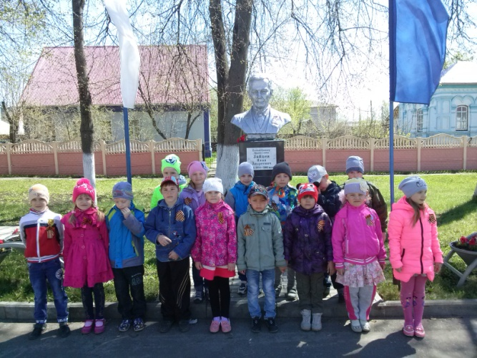
Экскурсия к памятнику погибшим воинам

Slide 12
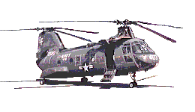

Slide 13
Бессмертный полк

